Slide 1

L’archivage numérique au CINES
Marion MASSOL
J.e-cours – 27 avril 2017
Notes:
1

Slide 2




Sommaire
Le CINES et sa mission de préservation
Les enjeux de l’archivage électronique
Les solutions du CINES
  Des infrastructures
  Des engagements
  Des pré-requis pour les partenariats
  Nos partenaires actuels
Les perspectives

Slide 3
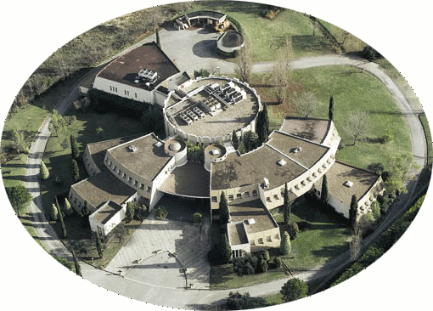
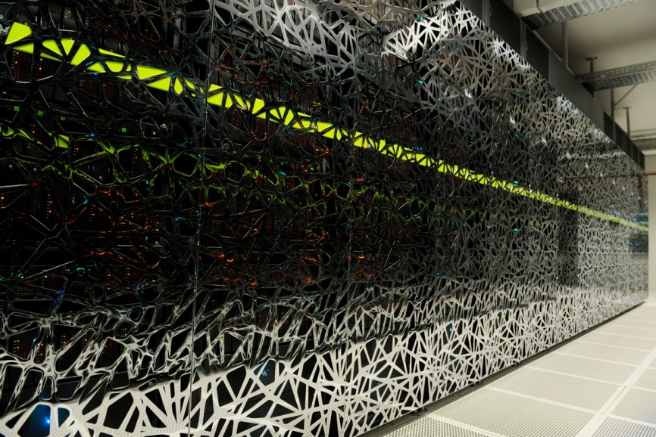
Le Centre Informatique National de l’Enseignement Supérieur
Centre Informatique National de l’Enseignement Supérieur
Basé à Montpellier (Hérault, France)
EPA créé en 1999, succédant au CNUSC – créé en 1980
Placé sous la tutelle du Ministère chargé de l’Enseignement Supérieur et de la Recherche
Missions
  Calcul numérique intensif
  Archivage pérenne de données électroniques
  Hébergement de matériels informatiques à vocation nationale
  Plus d’informations : http://www.cines.fr/
La machine " Occigen" du CINES (3,5 Pflops – 26ème du Top 500)
Notes:
Occigen : Supercalculateur d’une puissance de 3,5 Pflop/s / 50 544 cœurs dans 2106 nœuds / 120 Go de bande passante / 202 To de RAM / espace disque de 5 Petaoctets.
26e rang mondial du classement Top500 de novembre 2014.
Mission d’archivage depuis 2004. Plateforme opérationnelle depuis 2006.

Slide 4


Des équipements exceptionnels
Infrastructures sécurisées
  5 salles machines : 1 400 m²
  Locaux techniques : 2000 m²
  2 lignes ERDF pour un total de 12,5 MW
  Données en double alimentation ondulée et sécurisée par groupe électrogène
  Copies et sauvegardes dans des salles distinctes + copie à distance
Ressources
  Des supercalculateurs de niveau mondial
  Capacités de stockage de plusieurs PetaOctets
  Des accès réseau performants
  Des équipes d’experts

Slide 5



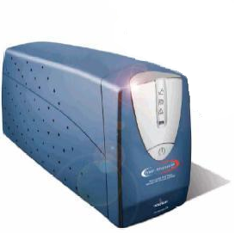









La sécurisation de l’information : un ensemble de moyens, une même finalité
CINES : site sécurisé
10 MW
TR1
Onduleurs (redondance N+1)
Salles machines
Armoire électrique 1
Groupe Electrogène 1
Service Versant
Armoire électrique 2
TR2
Onduleurs (redondance N+1)
Equipements d’archivage + équipements sensibles
Groupe Electrogène 2
2.5 MW
Pare-feu + système d’authentification
Monitoring + Astreinte 24/24 – 7/7
Notes:
L’accès au site du CINES est réglementé.
L’accès aux salles machines qui contiennent notamment les équipements d’archivage est hautement sécurisé.
Du point de vue électrique, le CINES dispose d’une double alimentation.
En cas de coupure électrique, des onduleurs permettent de disposer d’une autonomie relative (de 10 à 15 minutes).
Comme on aime bien avoir la ceinture les bretelles, un groupe électrogène peut prendre le relais à l’issue de ces 10 à 15 minutes…
Du point de vue suivi des équipements, tous les équipements sont sous surveillance 24h/24 et 7j/7. Une équipe d’astreinte intervient en cas de problème.
Les plateformes d’archivage sont sécurisées : par défaut tous les accès sont fermés ; on n’autorise que les utilisateurs que nous connaissons.
Les échanges avec l’extérieur (versement/consultation de données archivées) se font au travers du réseau Renater via des moyens techniques sécurisés.

Slide 6
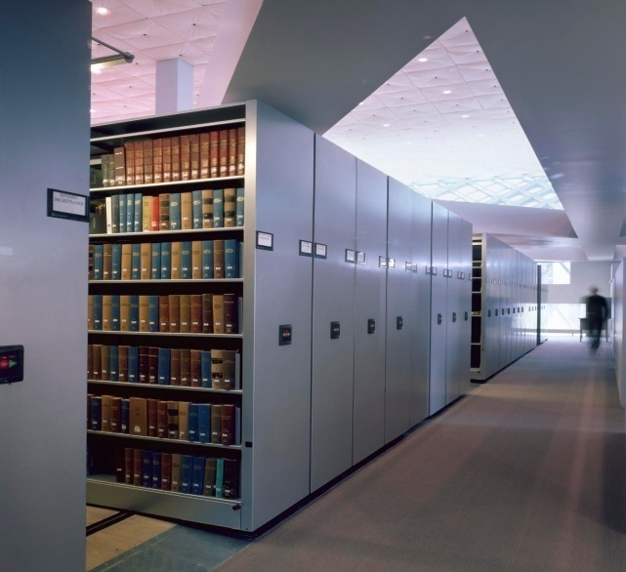
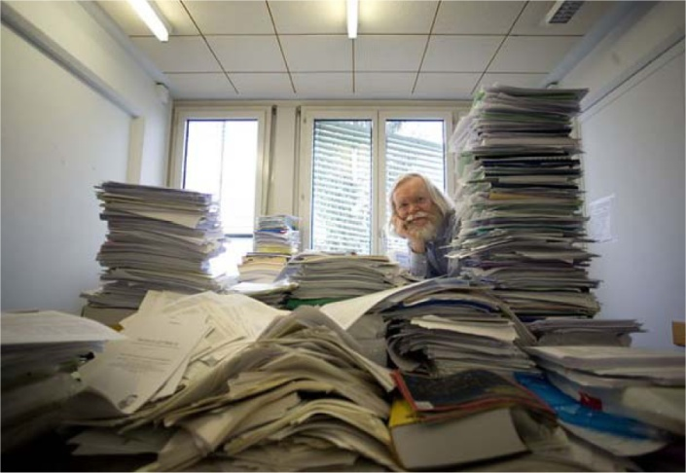
Le contexte, la problématique et les constats
Qu’est-ce que l’archivage électronique pérenne ?
L’archivage pérenne des documents électroniques consiste à conserver le document et l’information qu’il contient :
  Dans son aspect physique comme dans son aspect intellectuel,
  Sur le très long terme …et au-delà,
  De manière à ce qu’il soit en permanence accessible et compréhensible.
Notes:
Conserver le document à la fois dans le fond et la forme.
30 ans et plus. Ce qui est large au vu de l’évolution de l’informatique en 50 ans.
Conservation en le gardant en permanence accessible et compréhensible.

Slide 7
La mission de préservation numérique du CINES
Depuis 2004, le CINES a une mission nationale d’archivage du patrimoine scientifique :
  Arrêté du 7 août 2006 relatif aux modalités de dépôt, de signalement, de reproduction, de diffusion et de conservation des thèses ou des travaux présentés en soutenance en vue d’un doctorat
  Convention du 2 mai 2007 (faisant suite à celle du 15 octobre 2003) relative à la mise en ligne et l’archivage pérenne de données numérisées dans le cadre du programme Persée
  Lettre de cadrage du 12 février 2008 recentrant les activités du CINES autour de deux missions stratégiques : le calcul intensif et l’archivage pérenne
  9 mars 2014 : inscription de l’archivage pérenne dans les statuts du centre.
  Arrêté du 25 mai 2016 fixant le cadre national de la formation et les modalités conduisant à la délivrance du diplôme national de doctorat
  CINES = seul opérateur public de la sphère ESR avec ce mandat
Pour la remplir, le CINES a mis en place un département dédié en charge de plusieurs plateformes d’archivage (dont PAC) qui doivent être tout à la fois :
  Mutualisée
  Sécurisée
  Performante
  Économique
  et personnalisées.
Notes:
Institution publique avec vrai mandat : je ne suis pas là pour vendre du rêve mais pour tenir mes engagements…

Slide 8

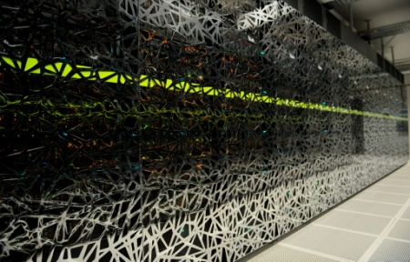
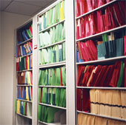

Les candidats à l’archivage
Documents numériques ou numérisés
Observations
Résultats de calculs
Données de gestion
Mails
- Accélérateurs de particules
- Séquenceurs de génomes
- Capteurs utilisés en météorologie/climatologie
- Points de tir en sismique pétrolière ou données spatiales
- etc.
- Simulations multi-physiques, multi échelles
Augmentation de la résolution des modèles
Nouvelles thématiques
Thèses numériques
Manuscrits anciens
Revues numérisées
Photothèque
etc.
Avec des problèmes de
  - Taille des données (nombre de fichiers, taille des fichiers, …)
  Métadonnées associées , identification unique
  Sécurisation
  Variété des formats (texte, image, son, vidéos, …)
et pour objectif de
diffuser
traiter
conserver
  à des communautés distribuées
Archivage pérenne
Archivage intermédiaire
Notes:
Arrêté du 7 aout 2006 relatif au Thèse site le CINES comme centre archiveur des thèses électroniques.
Lettre de cadrage de fev 2008: 2 missions du CINES
Pour répondre à ces nouvelles missions: projet PAC: des matériels des logiciels, une équipe (un service)

Slide 9
L’archivage au CINES en quelques dates…
2006
2010
2014
1^{ères} réflexions sur l’archivage numérique (2004)
Arrêté du 7 août 2006 (Thèses)
1ères thèses versées dans PAC_V1, une plateforme d’archivage « maison » (arrêté du 07/08/2006)
Convention pour l’archivage du portail Persée (02/05/2007)
2008 : Mise en production de PAC_V2 (basée sur la solution Arcsys d’Infotel et un client spécifique) → « migration de plateforme »
Archivage de HAL, des données orales du CRDO (TGE-Adonis), de livres numérisés (Cujas, BIUS, BSG…)
2009 : 1er To archivé
Agrément SIAF (14/12/2010)
Projet APARSEN : évaluation norme ISO 16363 (2011)
Archivage des données de l’INSERM (2013), de la Cour des Comptes, de l’ANRS
Fin 2013 – 2016 : Archivage de données scientifiques dans le nœud EUDAT@CINES
2015 – début 2016 : migration de plateforme matérielle (40 To archivés)
2017 : Archivage des données de GéoSUD
Notes:
Arrêté du 7 aout 2006 relatif au Thèse site le CINES comme centre archiveur des thèses électroniques.
Lettre de cadrage de fev 2008: 2 missions du CINES
Pour répondre à ces nouvelles missions: projet PAC: des matériels des logiciels, une équipe (un service)

Slide 10


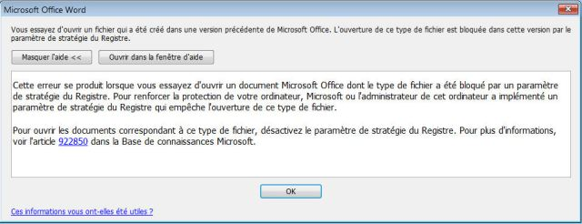

Plusieurs niveaux de préservation de la donnée
Préservation de la lisibilité
Préservation de l’intégrité
ENVIRONNEMENT MATERIEL : VEILLE TECHNO et ANTICIPATION
ENVIRONNEMENT LOGICIEL : privilégier les FORMATS DURABLES + MIGRATION LOGIQUE (→ validation préalable de format)
SUPPORT : VEILLE + MIGRATION PHYSIQUE + copie sur SITE DISTANT
Préservation de la capacité à comprendre le contenu du fichier
METADONNEES DESCRIPTIVES + IDENTIFICATION UNIQUE et PERENNE

Slide 11


Les solutions d’archivage du CINES
Archivage à long terme de données
scientifiques,
patrimoniales,
administratives.
PAC
Assurance qualité
OAIS (ISO 14721)
Expertise formats
Compétences archivistiques
Processus métier
Gestion des risques
Plans de gestion des données (DMP)
ISAAC
EUDAT
Archivage intermédiaire
de données scientifiques.
Archivage de données scientifiques pour des communautés européennes structurées.
Notes:
Au fil des ans, le CINES a mis en place 3 types de services / plateformes d’archivage :
- PAC : projet historique (thèses, Persée, numérisations de BU…)
- ISAAC : données scientifiques nationales
- EUDAT : grille européenne d’archivage
Ces 3 services sont basés sur les mêmes principes et sur les mêmes normes/standards qualité. Seuls les contextes expliquent l’utilisation d’une de ces plateformes
Archives admin. : gestion comptable, gestion du personnel, CR de réunions → résultat direct d’une activité administrative.
Archives patrimoniales : pédagogiques (cours), publications, etc. → résultat d’une activité intellectuelle.
Archives scientifiques : résultats d’observations ou de calcul scientifique. → résultats bruts de la recherche scientifique.
Aide à la réalisation de plans de gestion des données (→ lien à faire vers plans d’archivage du CNES)

Slide 12
Les différents niveaux de métadonnées dans PAC
Fonds
ou
Projet d’archives
PPDI.XML
Document
Bibliothèque d’Informations de Représentation
Sip.xml ou ArchiveTransfer.xml / AIP.XML
Spécifications des formats des fichiers archivés
Metadonnees_metier.XML
Schémas XSD ou DTD des fichiers XML archivés
Profils d’archivage
PPDI
Conventions d’archivage

Slide 13
La structure du document à archiver
Document à archiver composé de deux pièces :
  1. La description de l’archive : 2 possibilités
      Fichier sip.xml (schéma http://www.cines.fr/pac/sip.xsd)
  Format "maison" basé sur du Dublin Core
      Fichier archiveTransfer.xml (SEDA v1.0)
  Contexte des archives publiques
  Description à plusieurs niveaux
      2. Le dossier contenant les documents électroniques à archiver : Répertoire « DEPOT »
      Sous-arborescence autorisée
      Tout fichier présent doit être décrit dans le fichier sip.xml ou archiveTransfer.xml
      Si archivage au format PAC : sous-répertoire DESC facultatif pour joindre le(s) fichier(s) de métadonnées métier

Slide 14

L’avant-projet : la sélection des données et métadonnées
3 étapes :
Identification des objets à archiver
Identification des formats d’archivage
Identification du jeu de métadonnées
Objets à archiver :
Définir type de données
Privilégier donnée brute
Définir granularité du paquet : quelle unité d’archivage choisir?
Formats de fichiers :
  Format publié ; ex. WAVE, SVG
  Format largement utilisé ; ex. XML, MPEG4
  Format normalisé si possible ; ex. PDF (ISO 32000-1:2008), PNG (ISO 15948:2004)
Métadonnées :
Mapping entre métadonnées « métier » du service versant (EAD par ex.) et métadonnées Dublin Core ou SEDA
Choix d’archiver les métadonnées métier ou non, si elles existent (format XML)

Slide 15

Qualité technique - formats de fichier : la stratégie de préservation
Dans PAC, la stratégie de préservation des documents archivés repose sur la migration logique (pas d’émulation)
Migration physique
  Changement du support de stockage
  Effectué en tâche de fond par l’application d’archivage, pas d’arrêt de service
  Conversion de formats
  Expertise et veille technologique pour la détection de l’obsolescence d’un format de fichier pris en charge sur la plateforme
  Identification d’un format offrant de meilleures garanties de pérennité
  Migration après accord des services versants concernés
  Pas de modification pour le service versant de l’identifiant unique attribué lors de l’archivage
  Conservation des versions 1 (initiale), N-1 et N d’un document migré

Slide 16



Qualité technique - formats de fichier : le choix et le contrôle
Pour permettre le contrôle de la qualité d’un fichier, celui-ci doit être dans un format identifié et vérifiable :
  Format publié ; ex. WAVE, SVG ;
  Format largement utilisé ; ex. XML, MPEG4 ;
  Format normalisé si possible ; ex. PDF (ISO 32000-1:2008), PNG (ISO 15948:2004).
Pour pouvoir être lisibles dans le temps, et convertibles, les fichiers doivent respecter à la lettre les spécifications de leur format.
Les outils libres Jhove, ImageMagick, DROID, ODF Validator et PDF tool permettent une identification, validation et caractérisation des formats.
Type | Format
Texte | PDF, TXT, XML, ODT, TEI
Image | GIF, JPEG, TIFF, PNG, SVG, JPEG2000, GéoTIFF
Audio | WAV, AIFF, AAC, VORBIS
Vidéo | MPEG4, THEORA, MKV

Slide 17
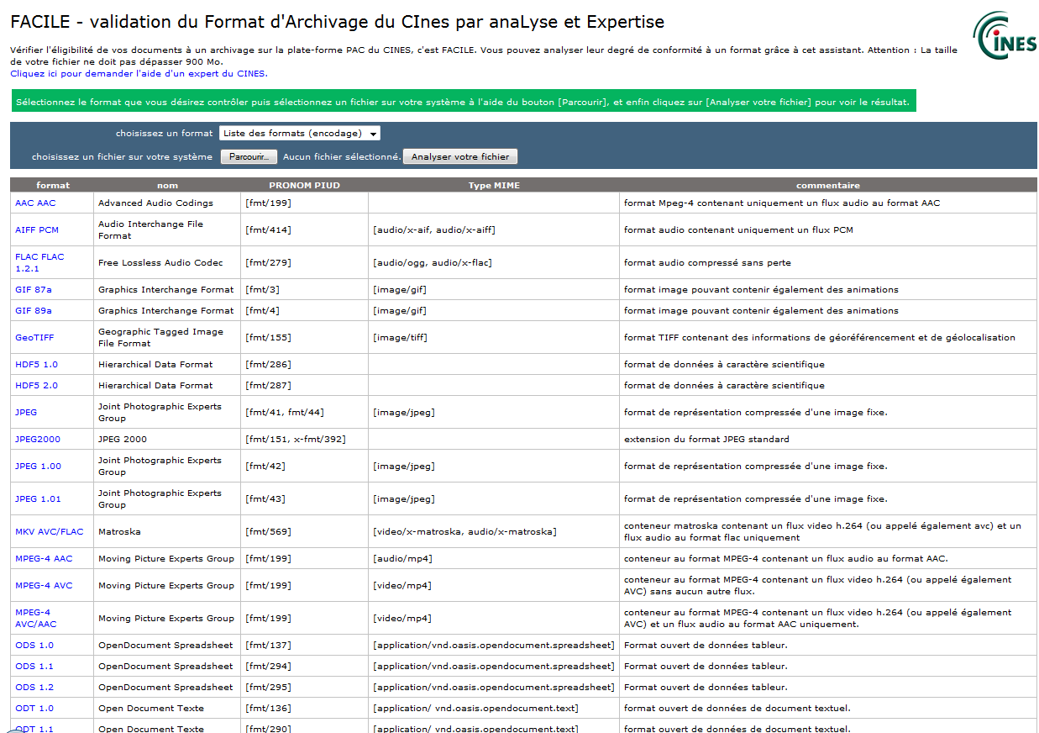
L’expertise sur les formats de fichiers : une spécificité de l’offre d’archivage du CINES…
Exemples d’activités réalisées par la cellule « expertise formats » du CINES :
  Veille
  Migrations logiques
  Participation à des groupes de travail internationaux sur le sujet (relecture de normes ISO, tests…)
  Rédaction de guides méthodologiques
  Implémentation des outils de validation dans la plateforme
  Développement/maintenance de l’outil FACILE (facile.cines.fr) avec le même niveau d’exigences sur les formats de fichiers que PAC
  Mise à disposition du code source
  Assistance aux utilisateurs pour les
  fichiers non valides ou mal formés

Slide 18








Le processus d’archivage
Plateforme d’archivage (agréée SIAF + DSA + ISO 16363)
1. Réception
- Authentification LDAP
- Transfert du SIP
- Envoi AR
2. Contrôle Qualité
- Contrôle checksum-prod
Contrôle forme du SIP
3. Création de l’AIP
Génération checksum-SAE
Date d’archivage
PID (ARK, DOI, Handle…)
[Conversion fichiers dans Format d’archivage]
…
4. Traitements complémentaires
Récupération d’informations associées (Info de représentation…)
5. Stockage de l’AIP en plusieurs exemplaires + référencement
7. Migration physique :
rafraichissement de support
duplication
ré-empaquetage
Salle machine 1
Salle machine 2
Salle machine 3
Site distant ( > 300km)
6. Vérification périodique de tous les exemplaires archivés :
Vérification checksum-SAE
Validation bijectivité AIP/référencement
Validation non corruption du référentiel
8. Migration logique :

Slide 19


Un projet d’archivage au CINES, c’est… ?
Un partenariat encadré :
  Lettre d’intention
  Convention d’archivage
  Tarification au Téraoctet utile archivé et en fonction du niveau de service
Une équipe-projet dédiée :
  Un référent-projet informatique et un archiviste côté CINES
  Un référent-projet côté Service Versant
  Des développements informatiques à prévoir : interfaçage avec la plateforme
Notes:
Participation aux coûts calculée en fonction des supports d’archivage (bandes, disques) et facturé annuellement au nbe de téraoctet archivé sur 1 copie. Dégressif au-delà de 1To et encore plus si grosse volumétrie (+ de 50To).
Fourchette de 120€ à 200€ /To/an en fonction du niveau de service demandé : archivage pérenne / train de bits, pour des volumétries au-delà de 100To.
Prix vont être recalculés car AO en cours pour changement infra d’archivage.

Slide 20


Un projet d’archivage au CINES, c’est… ?
L’archivage de données produites par les organismes de l’ESR :
  validées (archivage courant, intermédiaire et définitif)
  sélectionnées
  documentées (jeu minimal de métadonnées : Dublin Core / SEDA)
Quel travail de curation sur les données pour l’archivage ?
  adapté à la durée de conservation des données
  et au niveau de services demandé : intégrité, lisibilité, intelligibilité
Notes:
Equilibre à trouver dans le travail de curation sur les données (données documentées et dans des formats pérennes et valides) en fonction de la durée de conservation nécessaire.
Il faut investir du temps et des moyens en priorité sur les données à conserver longtemps

Slide 21
L’initiation d’un projet d’archives
Qui ? Tout organisme
Produisant ou collectant en grande quantité des documents électroniques dont le contenu possède une valeur patrimoniale scientifique ou technique,
Doté d’un système informatique pouvant être interfacé avec la plateforme PAC
Comment ? Deux phases
Phase préliminaire durant laquelle les points suivants sont abordés :
  L’identification des informations à pérenniser et de leur organisation
  La liste des données et métadonnées transmises au CINES (format, taille, nombre…)
  L’analyse de faisabilité (sécurité, aspects légaux, coûts et risques…)
  L’évaluation de la volumétrie et des ressources requises
Phase dite de définition
  La définition précise et la structure des objets à transférer
  Les termes et conditions du protocole de transfert (restrictions d’accès, communicabilité au public)
  Le niveau de préservation attendu
  La planification des transferts physiques
  La formation du personnel du service versant à l’utilisation du système PAC
Les accords trouvés pendant cette seconde phase sont matérialisés dans la convention passée entre l’organisme et le CINES
Notes:
Projet classique
Phase de lancement :
Présentation des fonds à archiver
Phase de planninfication our préparatoire :
On va identifier les données à archiver
Creér le PPDI et le SIP
Accompagbement archivistique
Commencer la convention
Phases réalisation
Phase de tests , réalisation et déploiement
Clôture
Mise en production
Signature de laconvention

Slide 22
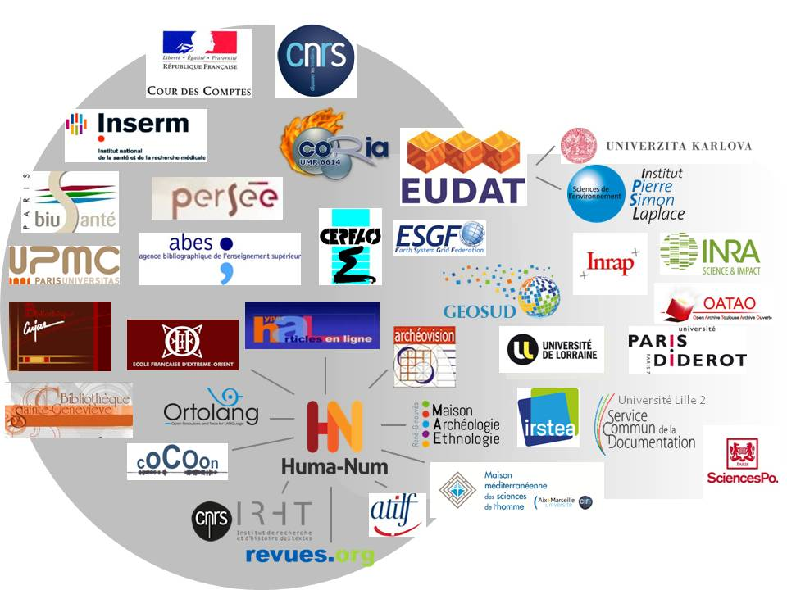

PAC : Les données archivées
Les utilisateurs de PAC

Slide 23







Bilan et perspectives
Le CINES est un acteur reconnu du domaine de la préservation numérique
  Mission nationale confiée par le MESR :
    centre officiel d’archivage des thèses électroniques,
    CINES = unique opérateur ESR mandaté pour l’archivage pérenne.
  Au sein de l’initiative BSN : définition au niveau national d’une stratégie pour l’archivage pérenne des documents électroniques produits par la communauté Enseignement Supérieur - Recherche ;
  Nombreuses sollicitations émanant d’universités, de bibliothèques ou de laboratoires, pour divers services dans ce domaine.
Objectifs 2017-2018 :
  La poursuite et le développement de tous ces projets, avec un focus particulier
  sur les « données scientifiques ».
  La mutualisation des moyens via des partenariats entre les acteurs publics :
    Infrastructures de stockage :
    Etudes/veille technologique :
  La consolidation et la professionnalisation du service, des relations de confiance avec les institutions ;
  La poursuite de la démarche de certification du service d’archives.

Slide 24

Merci, des questions ?
Plus d’informations : http://www.cines.fr/archivage/
CONTACT
Marion MASSOL
Responsable Département Archivage et Diffusion CINES
massol@cines.fr

